Slide 1


"Гимнастика мозга", как универсальное средство развития межполушарного взаимодействия
Муниципальное дошкольное образовательное учреждение
«Детский сад №28 комбинированного вида»
Савина Светлана Григорьевна, инструктор по физической культуре

Slide 2
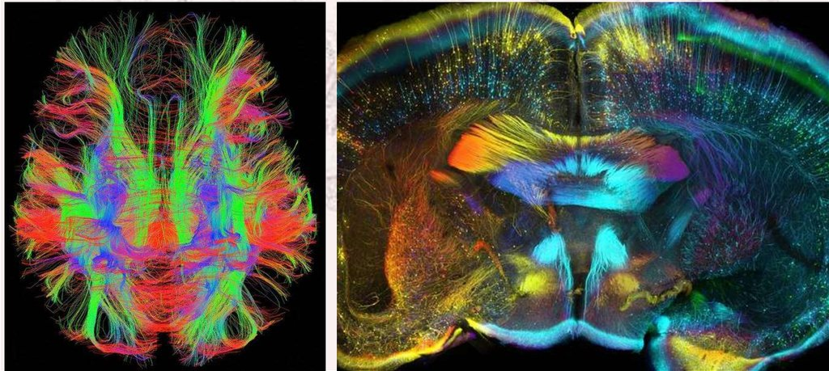
сеть нервных волокон, которая обеспечивает взаимосвязь между тканями мозга и определенными участками тела

Slide 3
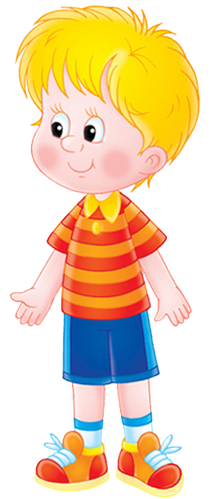
Нарушение
мелкой моторики
Нарушение
координации движений
Во время ходьбы, бега, подскоков, прыжков
Нарушение
общей моторики
Неумение определять правую и левую руку
Нарушение ориентировки в микро и макро пространстве

Slide 4
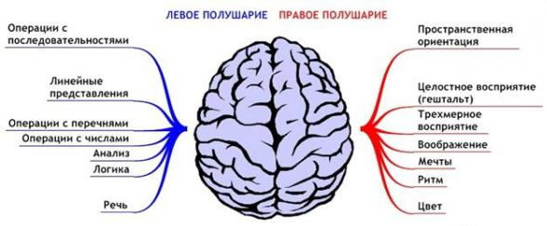

Slide 5
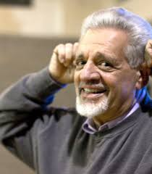
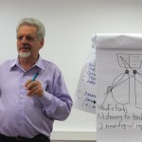
Основатель – американский врач
Пол Деннисон
Программа
«Гимнастика мозга»

Slide 6
Гимнастика мозга:
особенно полезна система гимнастики для ума детям, которые испытывают проблемы в обучении
простые движения, способствующие улучшению равновесия и восприятия
активизируют полноценную деятельность ума и тела
управлять своей эмоциональной, физической и умственной сферой
Комплекс состоит из 26 упражнений, направленных на восстановление, активацию, тренировку различных сенсомоторных навыков, оптимальное состояние которых непосредственно влияет на высшие когнитивные способности (способности к обучению)

Slide 7
Преимущества:
Простота действий
Отсутствие специальных приспособлений
Для детей и взрослых
Занятия длятся не более 25 минут
Недостатки:
Не рекомендованы для детей раннего возраста и младших дошкольников

Slide 8
упражнения, пересекающие среднюю линию тела
(упражнения способствуют одновременной работе двух глаз, рук, ног, ушей, интеграции двух полушарий мозга и включают механизм «единства мысли и движения»)
упражнения, энергетизирующие тело
(обеспечивающие необходимую скорость и интенсивность протекания нервных процессов между клетками и группами нервных клеток головного мозга)
4 группы упражнений, направленных на развитие сенсомоторных навыков
растягивающие упражнения
(упражнения снимают напряжение с мышц и сухожилий нашего тела)
упражнения, повышающие позитивное отношение
(стабилизируют и ритмируют нервные процессы в организме и помогают взглянуть на тревожащую ситуацию по-новому)

Slide 9
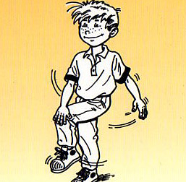
I. Движения пересекающие среднюю линию тела
Эти упражнения помогают использовать оба полушария гармонично и делать их "перекрестную" работу лучше
"Перекрестные шаги"

Slide 10
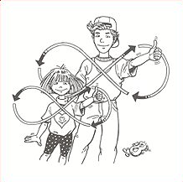
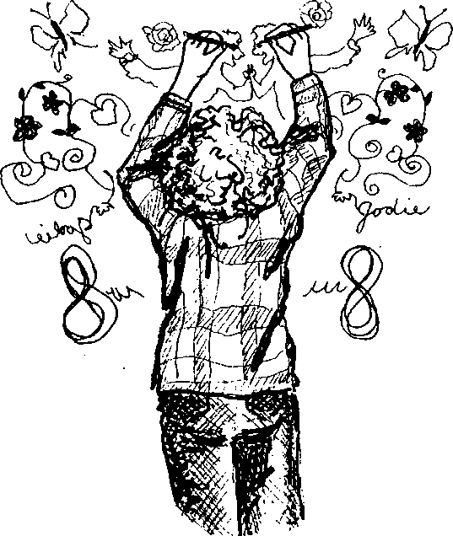
«Ленивая восьмерка
«Двойной рисунок»

Slide 11
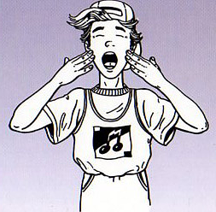
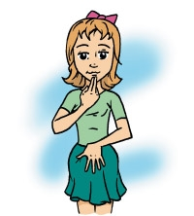
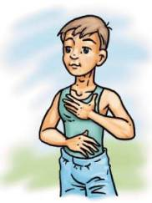
II. Упражнения, повышающие энергию тела
Данные упражнения улучшает внимание, способность к самовыражению, спокойное думанье в процессе работы, восприятию информации
Упражнение
«Энергетическая зевота»
Упражнение
«Кнопки Земли»
Упражнение
«Кнопки мозга»

Slide 12
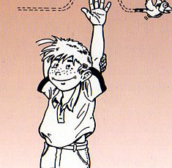
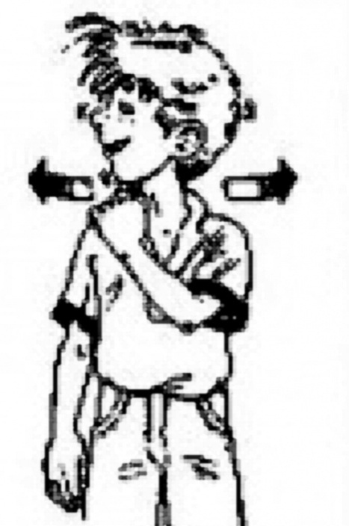
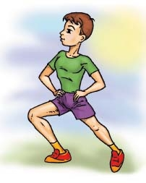
III. Упражнения, растягивающие мышцы тела
Данные упражнения направлены на улучшение внимания, моторной координации для письменной работы, увеличение фокуса и концентрации без напряжения, улучшение дыхания и состояние спокойствия, улучшение способности выражать идеи, увеличение энергии в руках и пальцах
Упражнение «Активизация рук»
Упражнение
«Сова»
Упражнение «Заземлитель»

Slide 13
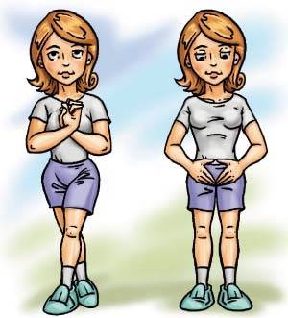
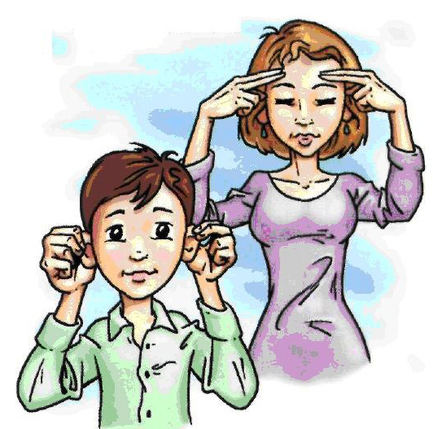
IV. Упражнения, углубляющие позитивное отношение, поднимающие настроение
Данные упражнения повышают способность к организованной деятельности, активизирует работу памяти, учебных навыков. Снимают стресс перед контрольными работами, спортивными соревнованиями, публичными выступлениями и помогает при чтении вслух
Упражнение «Позитивные точки»
Упражнение «Шляпа мышления»
Упражнение «Крюки»

Slide 14


